Slide 1
Français
9
classe
Thème de la leçon:
L’INDUSTRIE FRANÇAISE

Slide 2
Plan de la leçon:
1
3
2
L’industrie énergétique
Les transports en France
Les différentes branches de l’industrie

Slide 3
Lisez ce document
La France manque de ressources énergétiques. Pour limiter les importations de pétrole et de gaz, dont les prix sont devenus très élevés, le gouvernement a développé massivement la production d’électricité par des centrales nucléaires. L’indépendance énergétique s’est ainsi améliorée.

Slide 4
Lyon ville industrielle
Lyon ne produit ni charbon, ni pétrole, ni acier, ni aluminium. Cependant, c’est une grande ville industrialisée, qui concentre beaucoup d’usines de transformation. Ces usines produisent des objets ﬁns (tissus, meubles, chaussures, automobiles, machines, etc.).

Slide 5
«L’or blanc»
Du XVIème au XXème siècle, Lyon produisait de la soie naturelle dans les Cévennes*. Elle était ensuite tissée aux environs de Lyon, teinte et enﬁn transformée en tissu ﬁn dans la ville même.
Le monde entier achetait
les belles soieries lyonnaises.

Slide 6
Lyon compte aussi des industries métallurgiques importantes: usine de camions, fabriques de machines à tisser, de câbles, de matériel électrique, sans oublier les usines de pétrochimie (rafﬁnage du pétrole brut).

Slide 7
Attention!
*Les Cévennes (m) – montagnes à côté de Lyon où poussaient des
mûriers et où on élevait les vers à soie.

Slide 8
Lisez le texte suivant. Grâce aux informations que vous trouverez,
essayez de définir par vous même ce qu’est l’industrie. Quelles sont les
zones industrielles les plus dynamiques?

Slide 9
Aujourd’hui la France est un ancien pays industriel. A la ﬁn de la Seconde Guerre mondiale, la France occupait la 2ème place économique. Grâce à la recherche et à la haute technologie, elle est le quatrième producteur mondial. La France fabrique des objets très variés, par exemple, de la feuille de papier à l’ordinateur. Plus de 1,5 millions de personnes sont employées dans des P.M.E (Petites et Moyennes Entreprises).

Slide 10
Les usines sidérurgiques et celles qui fabriquent des produits lourds comme de l’acier, de l’aluminium, du ciment ou de l’engrais se trouvent dans les ports pour faciliter le char gement de ces produits ou de ces minerais.

Slide 11
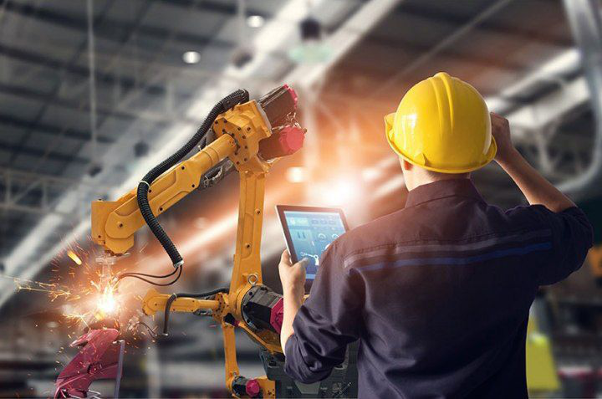
Les entreprises qui fabriquent des produits plus légers ont leur place
partout, à coté des grandes villes et des petites villes, des autoroutes et
elles sont même présentées dans les campagnes.

Slide 12
Les grands centres des industries mécaniques et chimiques se trouvent dans le Nord et l’Est de la France. L’Ile-de-France, à elle seule, concentre le 1/4 (quart) de la production industrielle.
En bref, la France du Nord et de l’Est reste la plus industrielle, la
plus dynamique.

Slide 13
Les échanges industriels
A l’étranger, l’industrie française
est surtout connue pour:
– les industries de haute technologie, qui fabriquent
des produits tels que les avions, les trains, les automobiles,
les médicaments;

Slide 14
les entreprises agro-alimentaires. «Danone», par exemple, est le troisième groupe alimentaire en Europe. Il fabrique des produits très variés. Pour les produits frais et les eaux minérales il est le premier au monde. Sa production de boissons (bière, eaux minérales, lait) et de
biscuits est aussi très connue dans le monde.

Slide 15
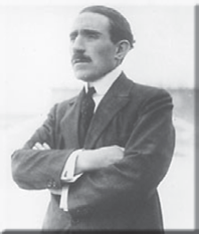
Lois Renault
est le fondateur des
usines d’automobiles
«RENAULT»
C’est en 1890 que la construction des
automobiles à pétrole débute en France.

Slide 16
Les différentes branches de l’industrie
Airbus, TGV (train à Grande Vitesse), «Renault», «Peugeot-Citroën»...
La France occupe une place de tout premier plan dans le domaine des transports. L’industrie automobile est aussi un des secteurs le plus
dynamique de l’industrie française.

Slide 17
Les différentes branches de l’industrie
En 1939, en France, il y avait 51 sociétés de
constructions automobiles!
Aujourd’hui il n’y en a que 3 –
«Renault»
«Peugeot-Citroën»
«Crysler-France»

Slide 18
Les différentes branches de l’industrie
«Renault» et «Peugeot-Citroën» ont dû s’adapter, se moderniser et proposer des modèles attractifs comme «Clio», «Scénic», «Espace» ou «206». Ils exportent plus de
50 % de leur production.

Slide 19
Les différentes branches de l’industrie
«Renault» et «Peugeot-Citroën» ont dû s’adapter, se moderniser et proposer des modèles attractifs comme «Clio», «Scénic», «Espace» ou «206». Ils exportent plus de
50 % de leur production.

Slide 20
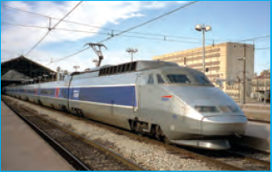
Les transports en France
La part de budget que
les Français consacrent aux transports est de plus en plus importante.

Slide 21
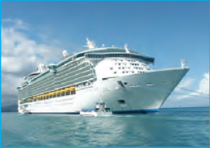
Les transports en France
Les transports de la France sont diversiﬁés très
nombreux et très différents.

Slide 22
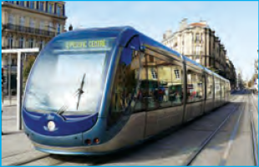
Les transports en France
Ils se composent des transports collectifs
(bus, tram, trolley, métro, train, avion), les réseaux ﬂuviaux (navires, bateaux,
péniches*) et les voitures individuelles, les bicyclettes et les motos.

Slide 23
Devoir
Répondes aux questions:
Comment s’appellent les modèles d’autos en France?
Vous les avez vues?
Pouvez-vous les comparer avec les voitures ouzbèkes?

Slide 24
Merci pour votre attention!!!

